Slide 1
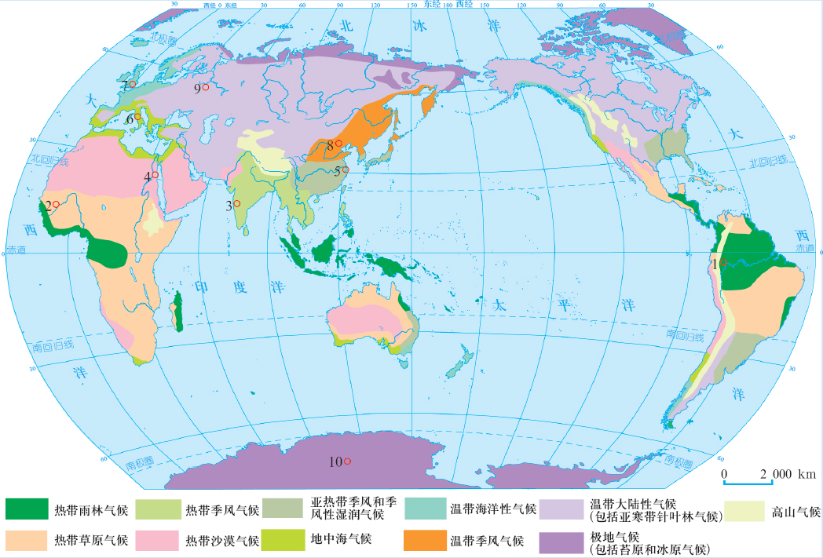
一、世界主要的气候类型
1.气候类型及其分布
热带雨林气候
热带草原气候
寒带
热带
亚寒带
热带季风气候
热带沙漠气候
温带
亚热带
亚热带季风气候
地中海气候
亚热带
温带海洋性气候
温带季风气候
热带
温带
温带大陆性气候
亚寒带
亚寒带针叶林气候
寒带
苔原气候
冰原气候
高山气候

Slide 2
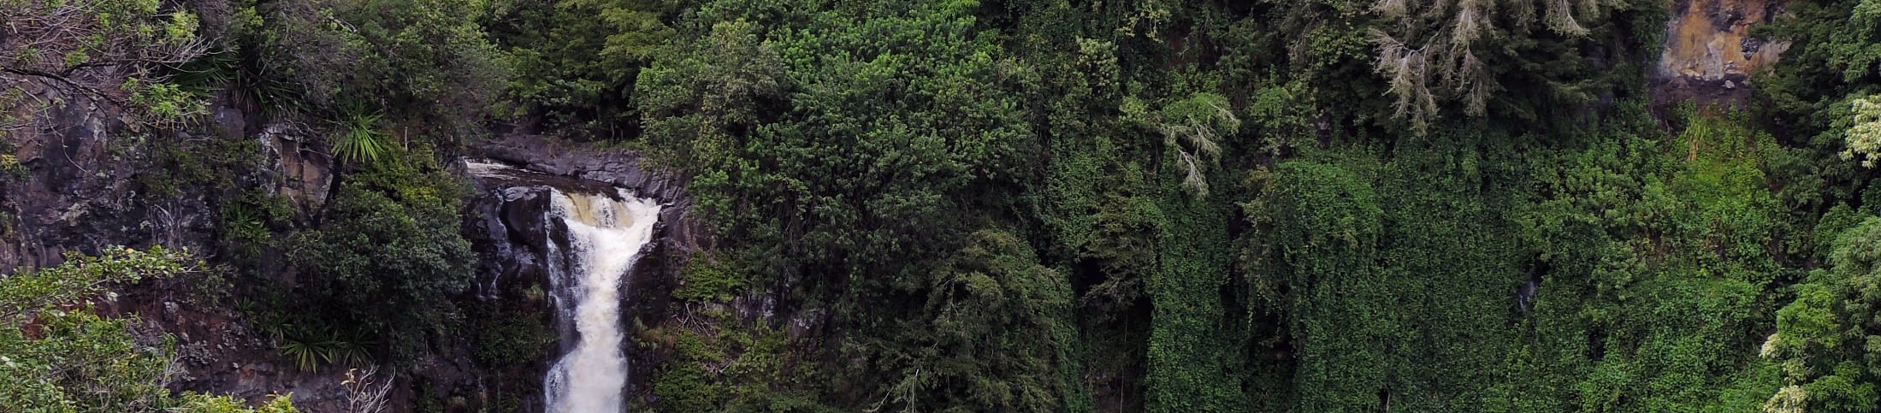
PART 4
季风环流控制下的气候类型
Notes:
1图；2文

Slide 3


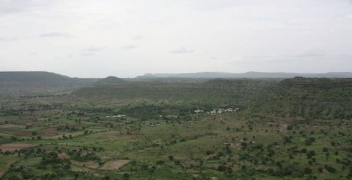
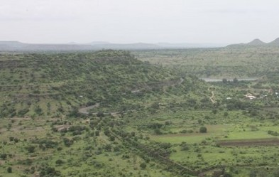
中南半岛：热带季雨林 和 高脚屋
热带季雨林
印度德干高原：热带稀树草原

Slide 4
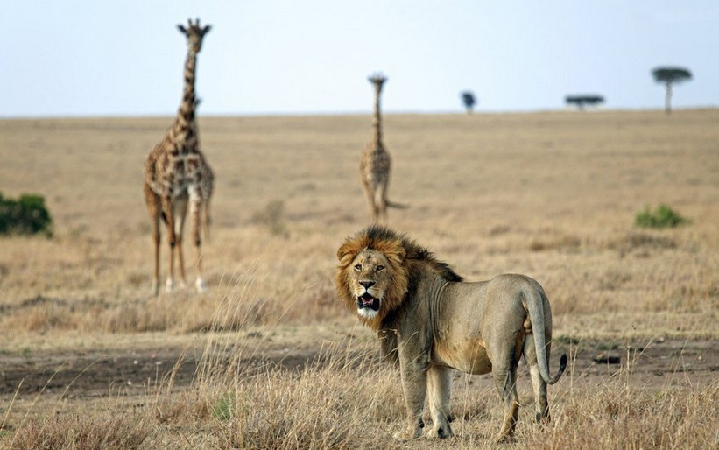
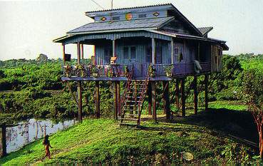
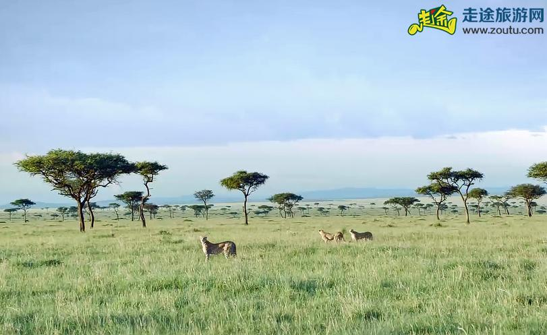
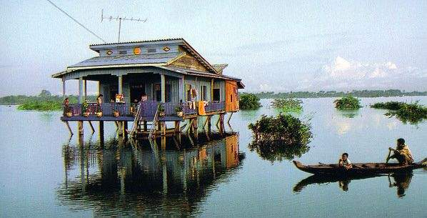
比较热带草原气候和热带季风气候
干季
旱季
热带草原气候
降水季节变化大！
热带季风气候
湿季
雨季

Slide 5
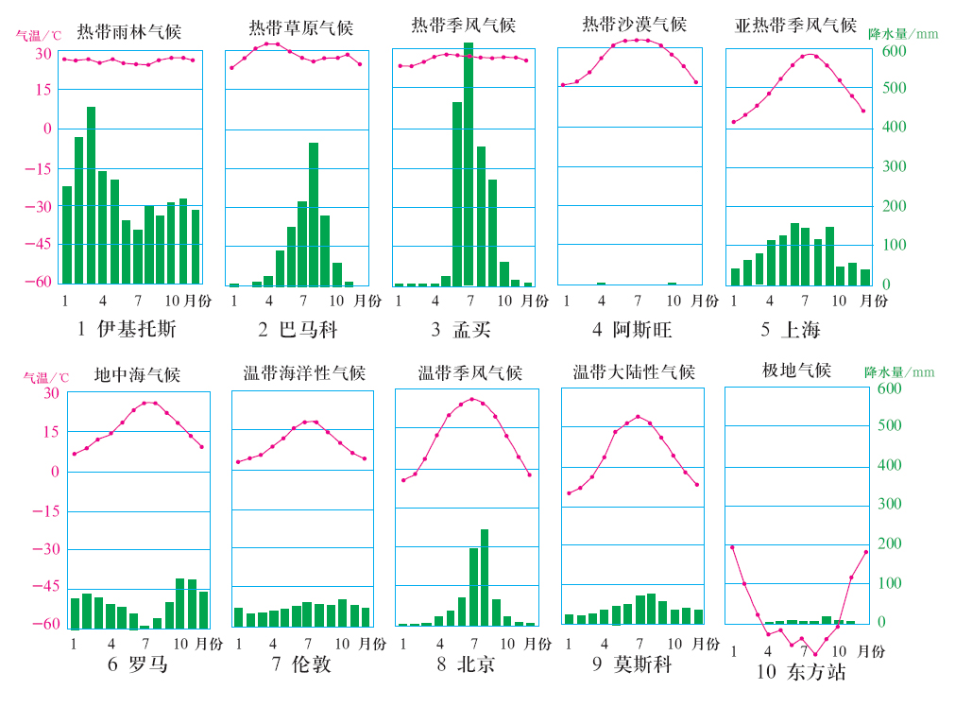
比较热带草原气候和热带季风气候
气候 | 异 | 同
热带草原气候
热带季风气候
降水量少，年降水量750-1000mm；
分干、湿两季，降水季节变化小。
终年高温
降水量多，年降水量1500-2000mm；
分雨、旱两季，降水季节变化大。

Slide 6
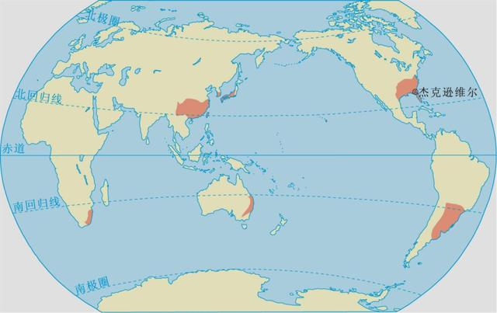
亚热带季风和季风性湿润气候
季风环流控制下的气候类型
3主要成因 | 2气候特点 | 1分布规律 | 1主要分布区
南北纬25-35°大陆东岸
亚洲东部和澳大利亚、南北美洲东南部
夏季：高温多雨
冬季：温和少雨
海陆热力性质差异

Slide 7
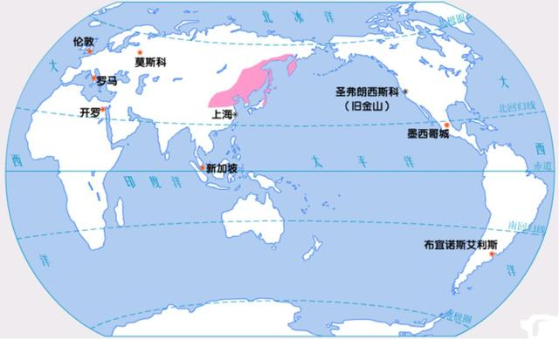
温带季风气候
季风环流控制下的气候类型
3主要成因 | 2气候特点 | 1分布规律 | 1主要分布区
夏季：高温多雨
冬季：寒冷干燥
南北纬35-55°大陆东岸
我国北方、日本、朝鲜半岛北部
海陆热力性质差异

Slide 8



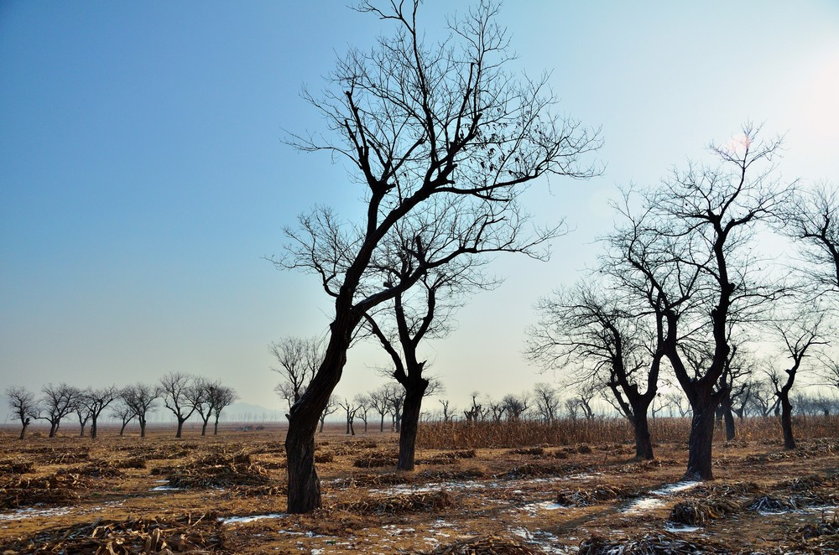
春·萌芽
夏·葱绿
温带落叶阔叶林
（温带海洋性气候、
温带季风气候）
秋·枯黄飘落
冬·叶落 只剩枝干

Slide 9
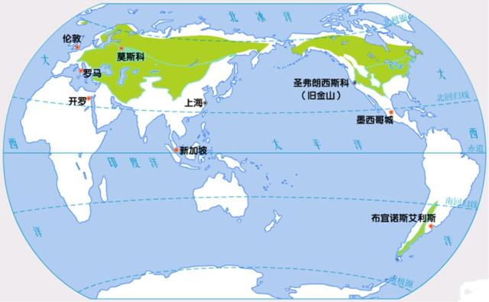
温带大陆性气候
3主要成因 | 2气候特点 | 1分布规律 | 1主要分布区
亚欧大陆、北美大陆内部；南美东部。
深居内陆，远离海洋
冬冷夏热，全年降水稀少
南北纬40-60°大陆内部

Slide 10
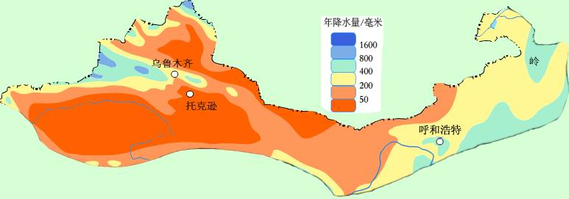
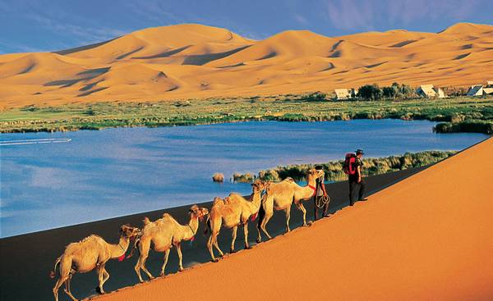
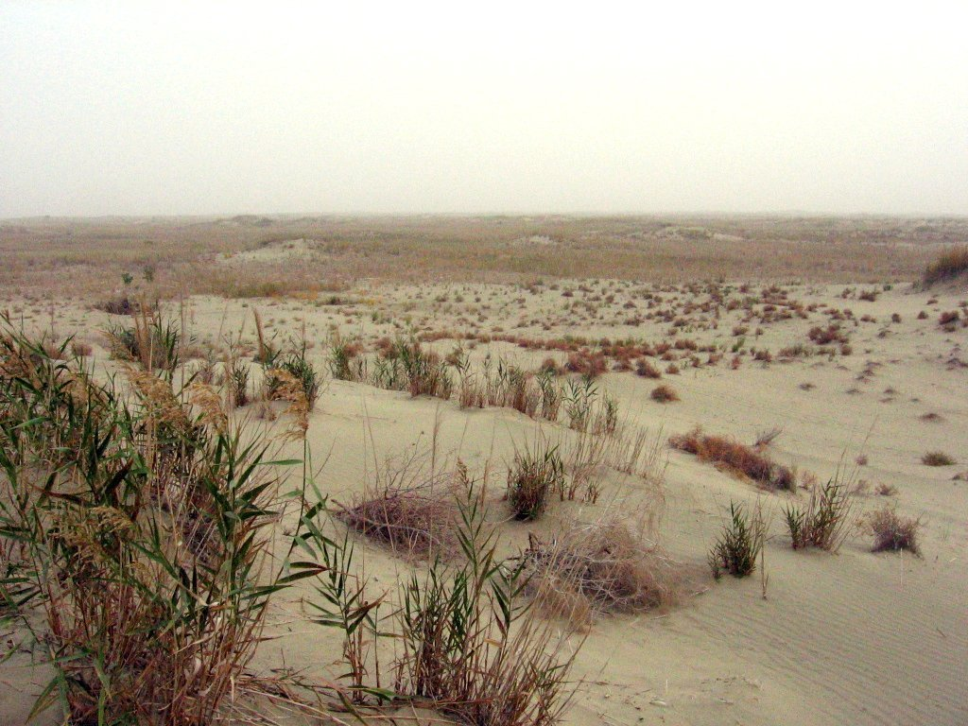
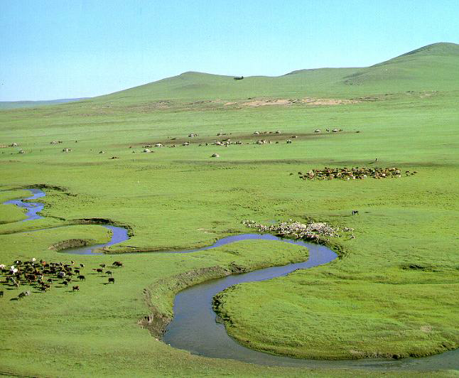
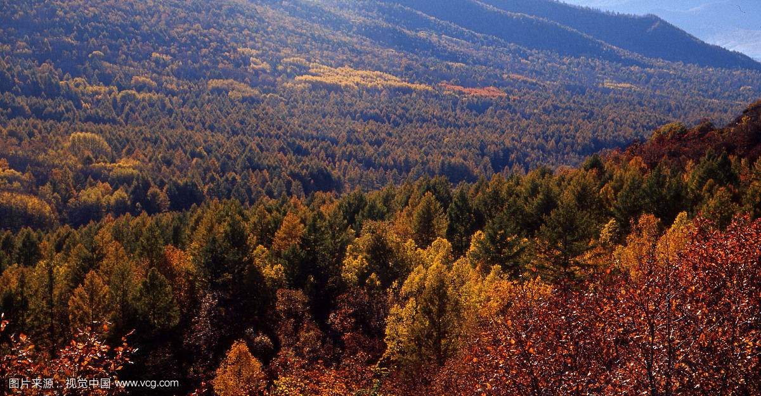
自东向西，景观为何有变化？
海陆位置：越往大陆内部，距海越遥远，水汽越难到达，降水越少
荒漠
荒漠草原
草原
森林

Slide 11
比较温带季风气候和温带大陆性气候
气候 | 异 | 同
温带季风气候
温带大陆性气候
降水较多，集中在夏季
冬冷夏热
全年降水稀少
比较温带季风气候和亚热带季风气候
气候 | 异 | 同
亚热带季风气候
温带季风气候
冬季最冷月均温在0°以上；降水较多
夏季高温多雨
（雨热同期）
冬季最冷月均温在0°以下；降水较少

Slide 12

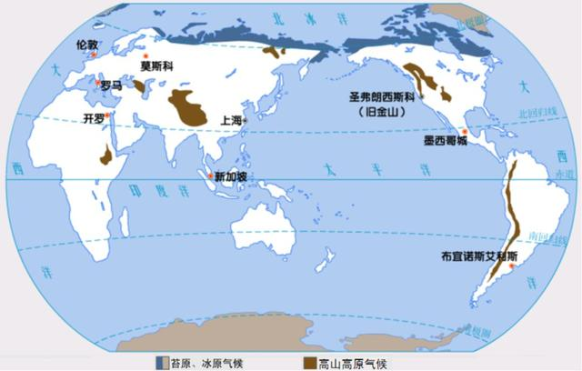
高原山地气候
3主要成因 | 2气候特点 | 1分布规律 | 1主要分布区
水热垂直变化明显
青藏高原、南美安第斯山脉、阿尔卑斯山等
地势高、地形起伏大
高大的山地、高原
山地垂直自然带
高山冰雪
森林
草原

Slide 13
世界气候类型的分布一一图上落实
①只分布在北半球的气候（南半球缺失）（3种）∶
热带季风气候、温带季风气候、亚寒带针叶林气候
②大陆东岸独有的气候（3种）∶
热带季风气候、亚热带季风气候、温带季风气候
③大陆西岸独有的气候（3种）∶
热带沙漠气候、地中海气候、温带海洋性气候
④分布大洲最多的气候∶
地中海气候（除南极洲外），高山气候（除南极洲和大洋洲外）
⑤气候类型分布最多的大洲∶
北美洲 11种（缺少温带季风气候与热带季风气候）
亚洲10种（缺少热带草原气候、温带海洋性气候与冰原气候）
争做三多人：
多看+多画+多记，形成“脑图”。

Slide 14
北半球气候分布模式图
（记住此图）
大陆西岸 大陆中部 大陆东岸
90°
90°
极 地 气 候
70°
70°
亚 寒 带 针叶林气 候
60°
55°
温带海洋性气候
温带大陆性气候
温带季风气候
40°
地中海气候
35°
亚热带季风和季风性湿润气候
30°
热带沙漠气候
25°
20°
热带草原气候
热带季风气候
10°
10°
热 带 雨 林 气 候
0°
0°

Slide 16
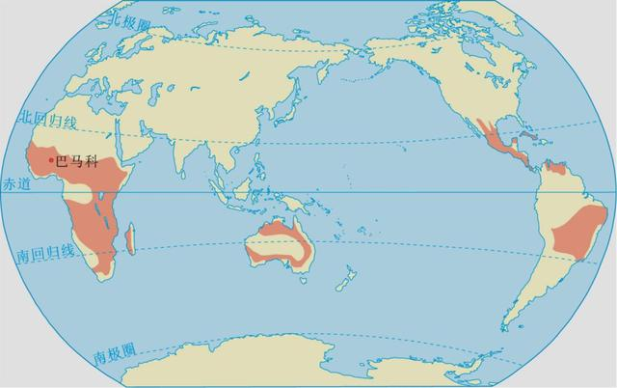
五、特殊地区气候类型的分布
1、东非高原的热带草原气候
地处赤道附近，却形成了热带草原气候。为什么呢？
原因：地势较高，气温低，上升气流弱，因此形成了气候凉爽、降水较少的热带草原气候。
把南北半球的热带草原连成一片，为非洲草原动物大迁徙提供了通道。

Slide 17
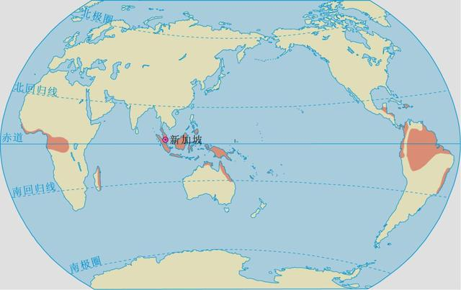
五、特殊地区气候类型的分布
2、回归线附近的热带雨林气候
马达加斯加岛的东侧、澳大利亚的东北部、巴西高原东南沿海和中美洲的东北部，虽远离赤道，却形成了热带雨林气候。为什么呢？
答：（1）纬度低，气温较高；
（2）均处于来自海洋的信风的迎风地带，再加上地形的抬升，带来丰富的地形雨。
（3）附近海域有暖流流经，增温增湿；

Slide 18
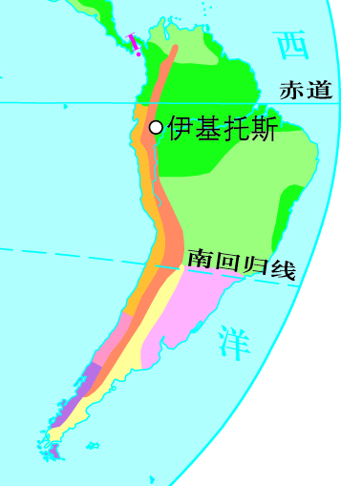
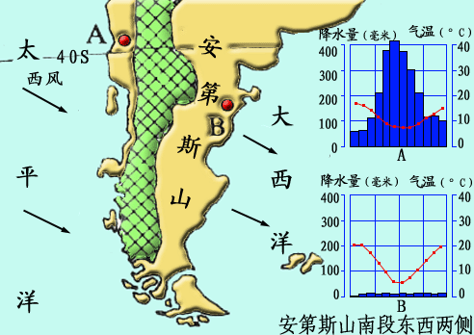
3、巴塔哥尼亚的温带大陆性气候
巴塔哥尼亚高原位于南美洲南部安第斯山脉的东侧，这里东西距海均较近，且处于西风带范围内，却形成了温带大陆性气候。为什么呢？
原因：位于山脉东侧的背风坡地带，受山地的阻挡，雨水稀少。

Slide 19
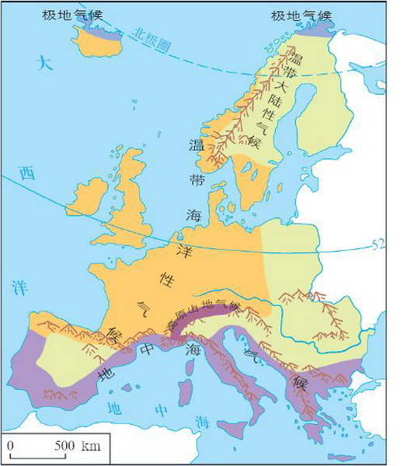
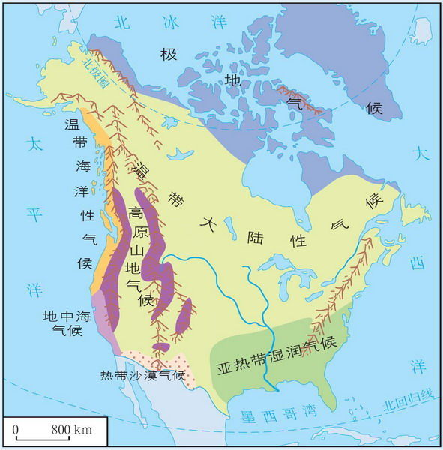
4、西欧和北美温带海洋性气候
比较二者位置、范围的差异
西欧：分布范围较大，且向纵深发展；
北美：分布范围较小，呈南北狭长分布；
地形和洋流

Slide 20
影响气候形成的主要因素
①太阳辐射（纬度）
②大气环流（气压带风带、季风环流）
③下垫面（海陆位置、地形、洋流）
④人类活动
温度带
影响力渐弱
太阳辐射
大气环流
海陆分布
地形
洋流
其它
Notes:
划分气候的依据：气温和降水
如何来描述某地的气候特征？有哪些词语来描述某地的气候特征
感觉，热。高温。

